Slide 1
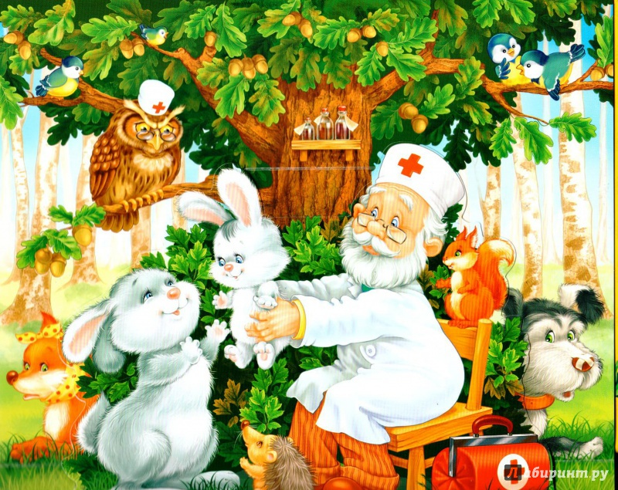
Интегрированное занятие в подготовительной к школе группе на тему: «Великие тайны здоровья»
Выполнили воспитатели :
Селина Е.А
Печникова Н.Н
п.Тазовский
2020 год

Slide 2
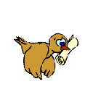
Здравствуйте ребята.
Я решил написать книгу для всех детей на свете, которая будет называться «Великие тайны здоровья». Но мне необходима ваша помощь, так как я могу что-нибудь забыть.
Доктор Айболит
Ребята, как вы считаете, мы сможем помочь Доктору Айболиту и напомнить тайны, которые помогают нам сохранить свое здоровье? (Ответы детей)

Slide 3
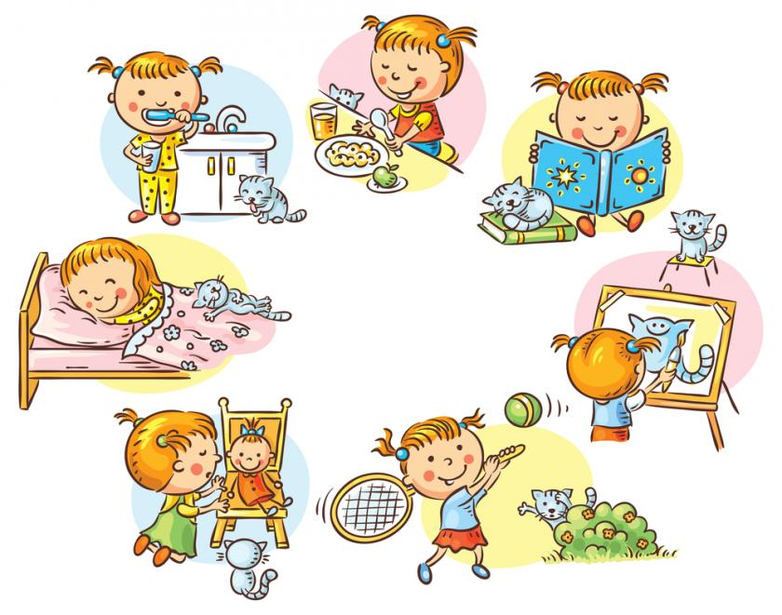
Отгадай по картинке первую тайну
Что такое режим дня? (Ответы детей)
Для чего нужен режим дня? (Ответы детей)
Что мы делаем каждое утро, чтобы размять мышцы? (Ответы детей)

Slide 4
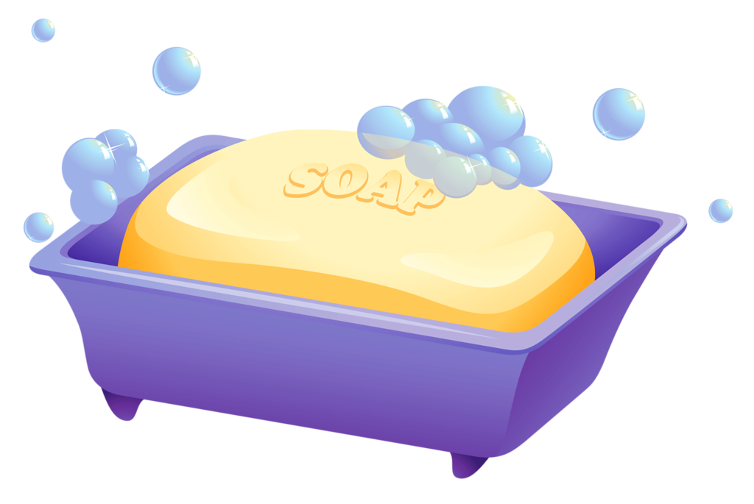
Для того, чтобы напомнить Доктору Айболиту
второе правило здоровья, угадай предмет
«Кусочек розовый, душистый! Потрешь его и будешь чистый!»
(Мыло)
Ребята, всем вам известно, что микробы – это наши злейшие враги, поэтому надо руки с мылом после прогулки, общения с домашними животными, после посещения туалета и перед едой.

Slide 5
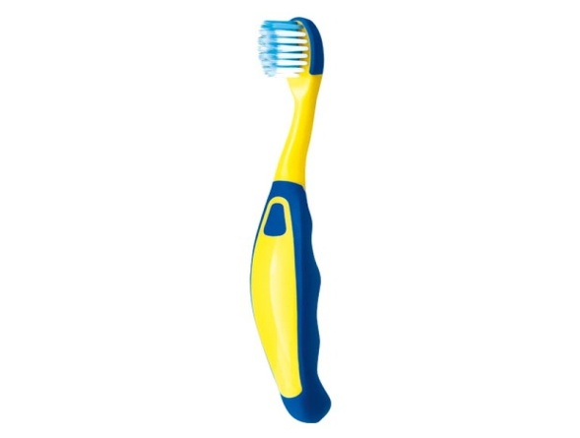
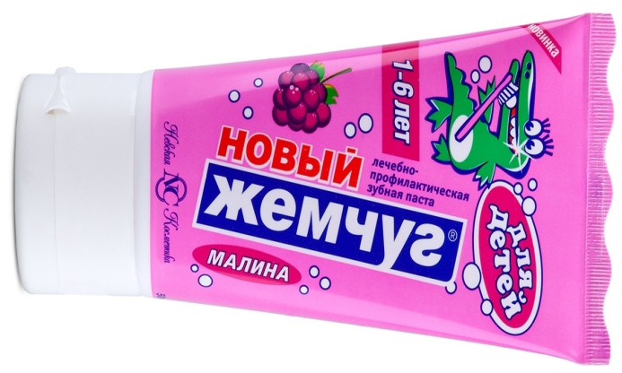
А еще существуют настоящие волшебные предметы, которыми всегда пользуются воспитанные люди. Сыграй в игру «Угадай предмет» и узнаешь третью тайну здоровья
«На палочке щетинка, К волосинке волосинка, Раскрой пошире губки – Почистит тебе зубки!»
«Красивая, ароматная И на вкус приятная, На йогурт похожа, Но для еды не пригожа! Только в рот её возмёшь, Добела зуб ототрёшь!»

Slide 6
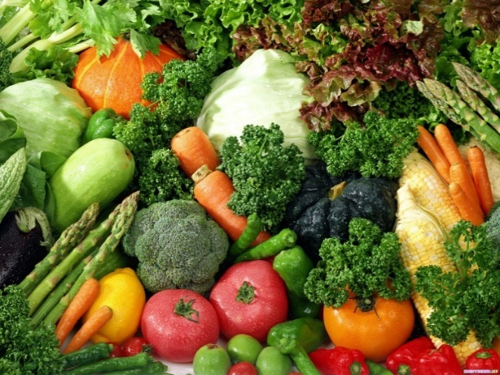
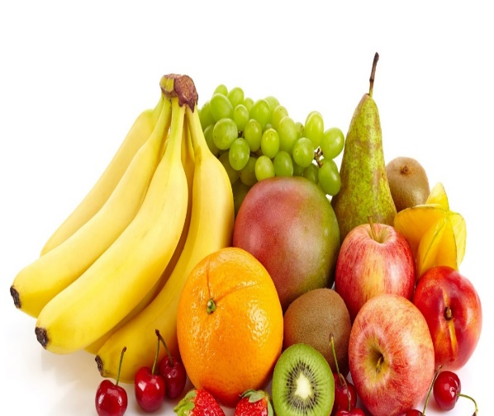
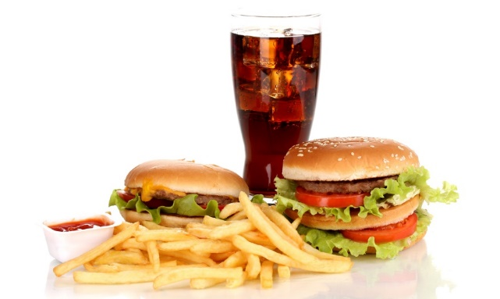
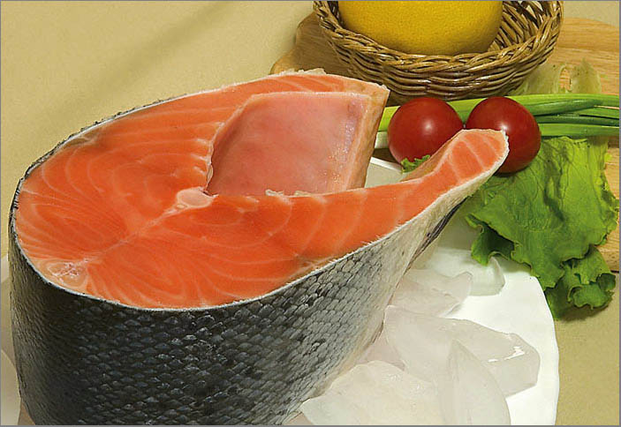
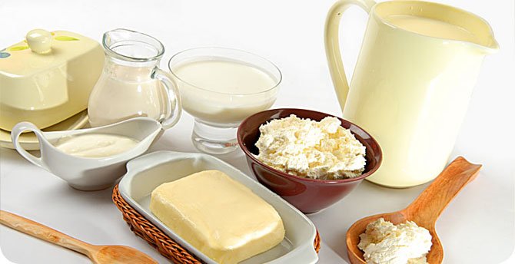
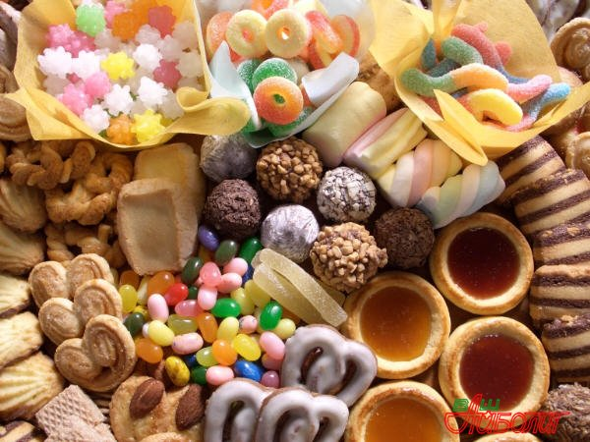
Молодцы ребята, вы напомнили Доктору Айболиту
уже три тайны здоровья.
Выполни упражнение «Убери продукты вредные для зоровья» и узнаешь четвертую тайну здоровья.

Slide 7
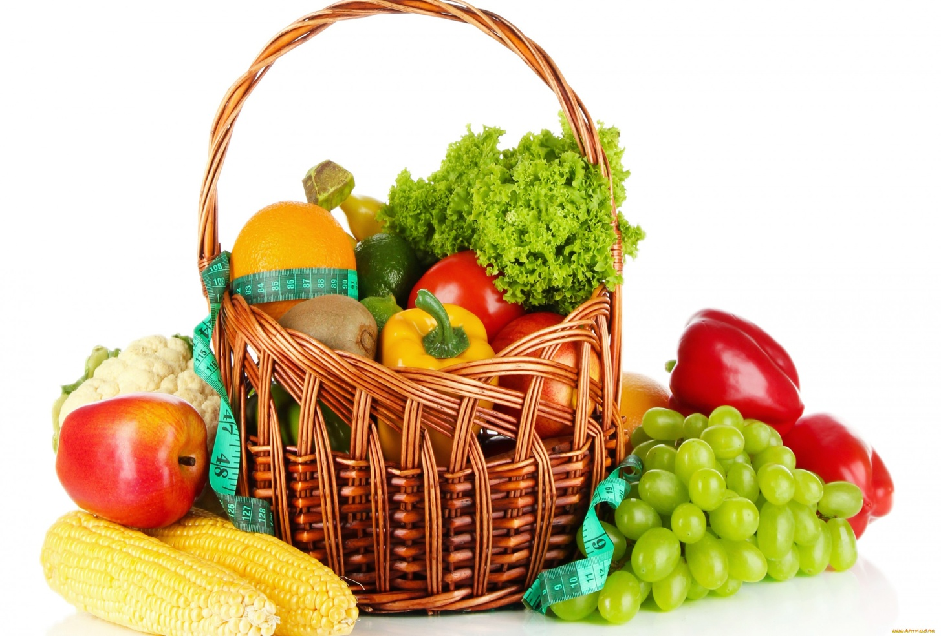
Молодцы ребята! Это очень важная тайна: чтобы быть здоровым, сильным, бороться с микробами и не поддаваться болезням – нужно кушать овощи и фрукты. Ведь в них живут витамины, которые, как солдаты, охраняют наш организм от разных болезней.
Чтобы крепким быть и сильным, Ешьте, дети, апельсины. Дыни, яблоки и груши, И салат любите кушать. Очень важные продукты – Это овощи и фрукты.

Slide 8
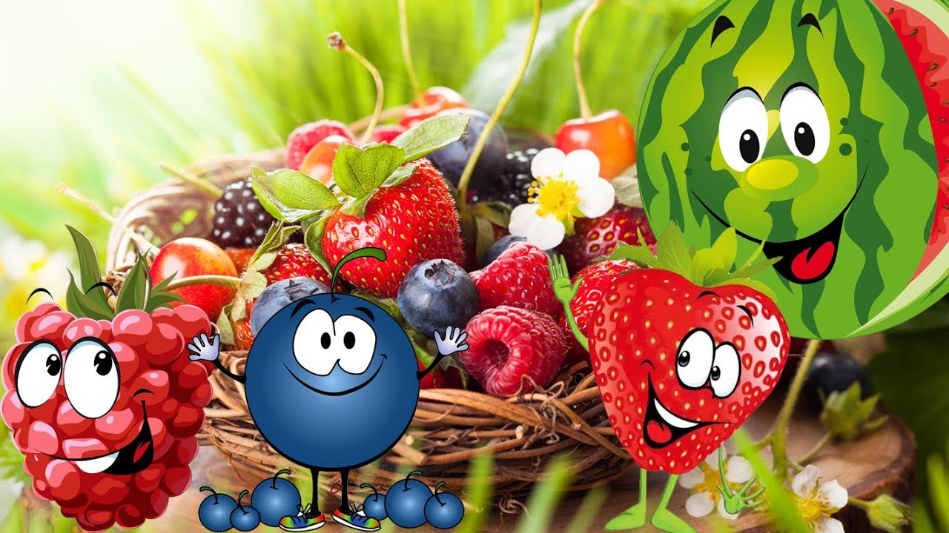
Выполни физкультминутку «Компот».
Мы с друзьями в лес пошли, (Дети ходят по кругу.) Сладких ягод там нашли. (Повороты направо, налево.) Землянику и малину, (Наклоны вперед.) Целый кладезь витаминов. (Наклоны вперед.) Яблоки в саду нарвали, (Поочередно тянутся вверх руками.) Сливы, груши собирали. (Наклоняются вниз.) Фрукты бабушка помыла (Имитация движений.) И компот из них сварила. А из ягод для детей (Одной рукой «держат кастрюлю», второй Сварит ягодный кисель. «перемешивают ложкой кисель».) Пейте, дети, угощайтесь! (Машут в направлении себя руками.) И здоровья набирайтесь!

Slide 9
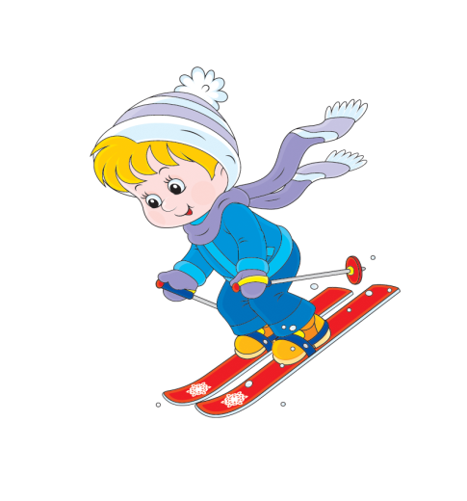
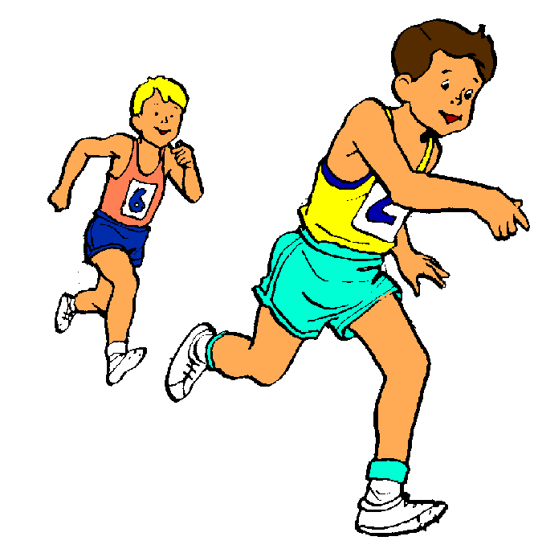
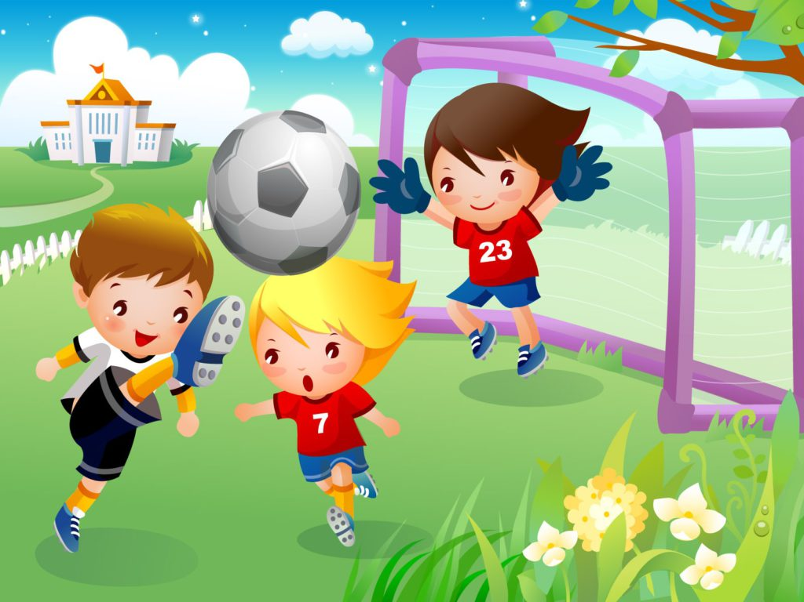
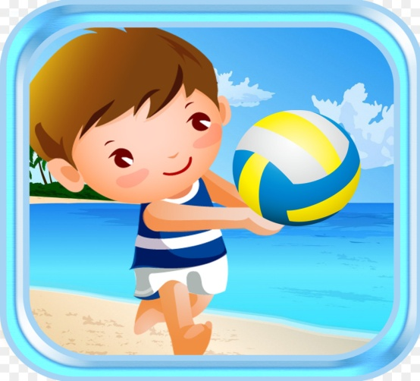
Назови по картинкам виды спорта и ты узнаешь пятую тайну здоровья.
Лыжный спорт
Спортивная гимнастика
Бег
Футбол
Молодцы ребята! Занимаясь спортом, мы укрепляем свое здоровье. И это пятая тайна крепкого здоровья.
Волейбол

Slide 10
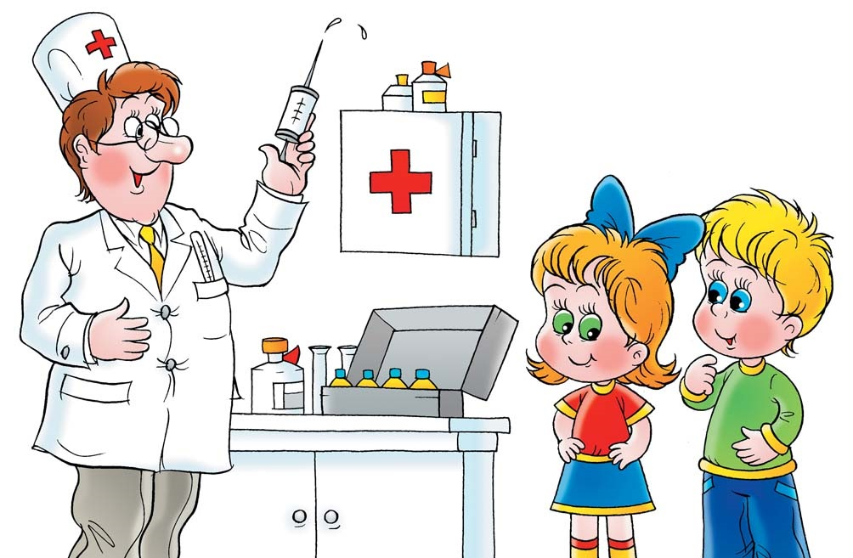
«Профилактическая прививка – залог здоровья!» Ребята, вы должны знать, что прививки по-прежнему остаются наиболее эффективной мерой предупреждения эпидемиологических заболеваний во всем мире. Прививка – это защита против инфекционных заболеваний. Вакцины защищают малышей от многих болезней, которые или тяжело протекают, или могут вызвать серьезные осложнения – грипп, корь, оспа, туберкулез и другие, а также от клещей.
Совсем не боятся прививки Ни взрослые, ни малыши. От гриппа, от кори, от свинки Себя защитить поспеши. Укольчик ты сделаешь быстро - К тебе не придут никогда Краснуха и оспа. Прививка На страже здоровья всегда. И страшных болезней тяжёлых Всё меньше теперь на Земле. Пусть много детишек здоровых Рождается в каждой стране.

Slide 11
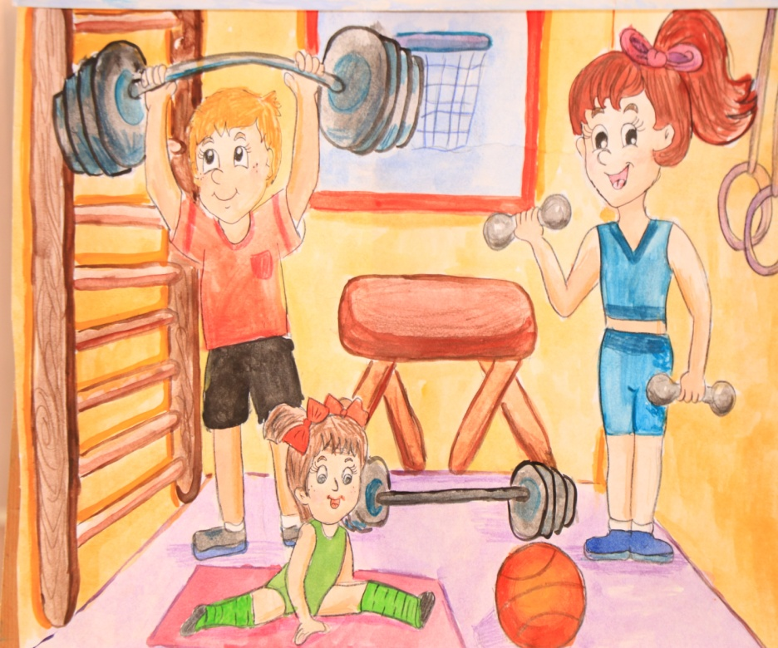
Молодцы ребята! Вы очень хорошо поработали и напомнили
Доктору Айболиту все тайны здоровья.
А теперь мы вам предлагаем нарисовать рисунок о здоровом образе жизни.

